Slide 1
GENERALIDADES DE LA AUTOEVALUACIÓN DE ESTABLECIMIENTOS E. PRIVADOS

Slide 2
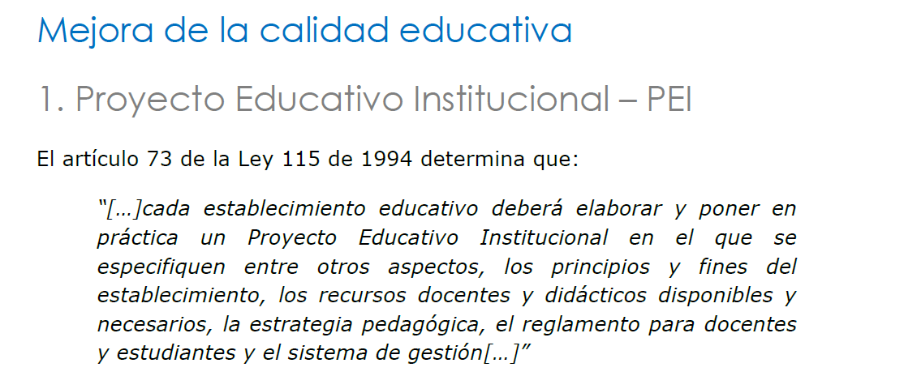

Slide 3

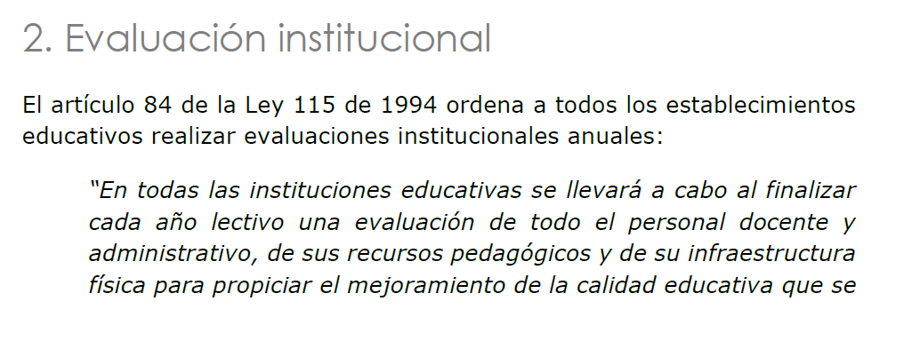
«

Slide 4
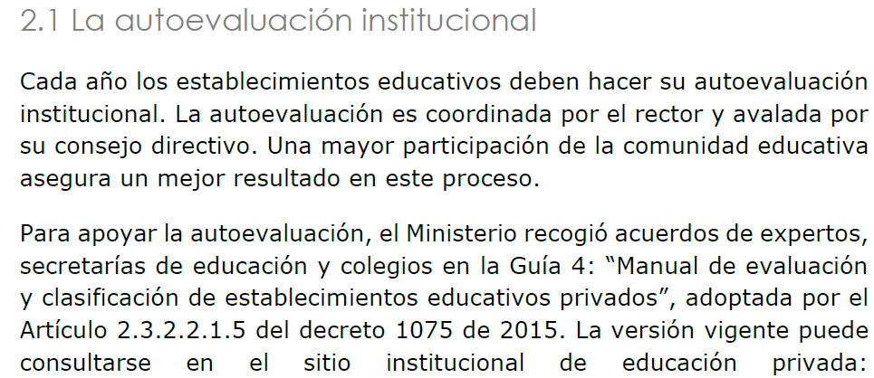
«

Slide 5
De acuerdo con la información proporcionada por los colegios y jardines, la aplicación EVI los clasifica en alguno de los tres regímenes definidos en el artículo 202 de la Ley 115 de 1994:
1. Libertad Regulada: Se clasifican en este régimen los colegios y jardines que obtienen mayor puntaje en su autoevaluación
2. Libertad Vigilada: Colegios y jardines que obtienen puntajes intermedios en su autoevaluación y superan los puntajes requeridos en los indicadores prioritarios.
3. Régimen Controlado: Colegios que obtienen más bajos puntajes en su autoevaluación o no superan los puntajes requeridos en los indicadores prioritarios.

Slide 6
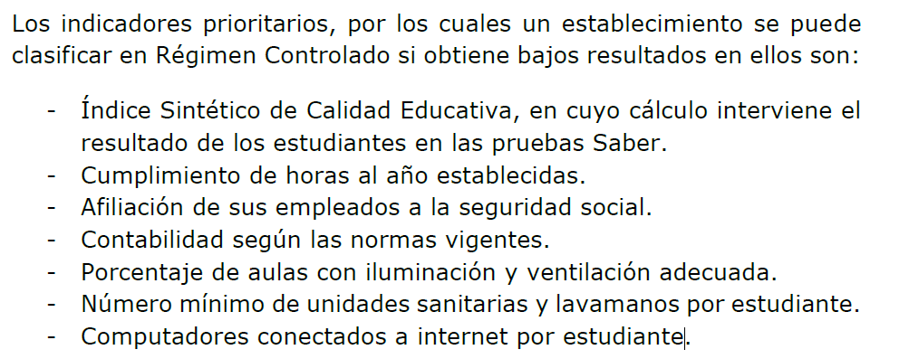
También se clasifican en este régimen quienes entreguen información falsa o no presenten su autoevaluación antes de iniciar clases.
También se clasifican en este régimen quienes entreguen información falsa o no presenten su autoevaluación antes de iniciar clases.

Slide 7

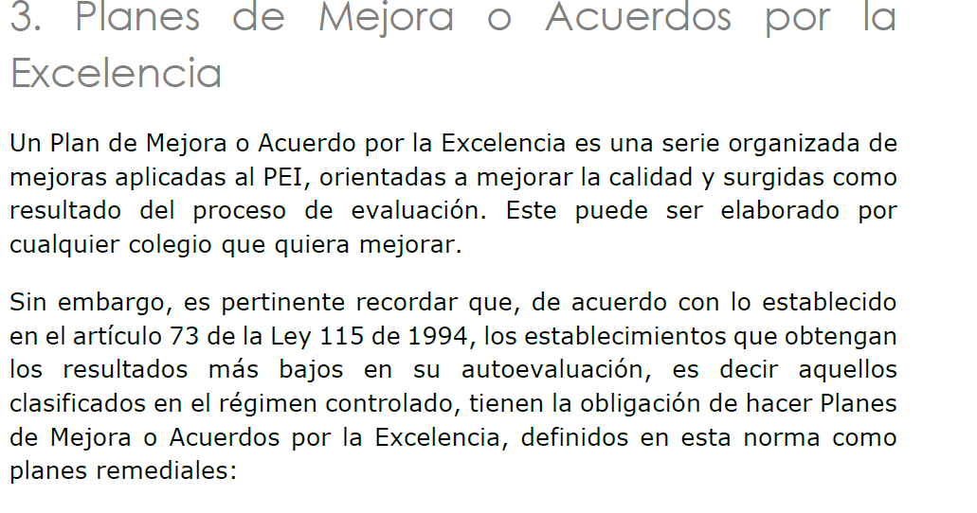

Slide 8
Para el logro de este objetivo el Ministerio de Educación ha diseñado el curso virtual “Colegios que Mejoran”, disponible en el sitio educativo de los colegios y jardines privados: www.colombiaaprende.edu.co/educacionprivada. A este podrán inscribirse los equipos de mejora de los establecimientos educativos.

